Slide 1
제3장 변수와 연산자 및 제어문법
변수의 선언과 데이터형의 종류
연산자의 종류와 우선순위 및 결합순서
조건문 : if, switch
반복문 : for, while, do~ while
기타제어문 : break, continue, return

Slide 2
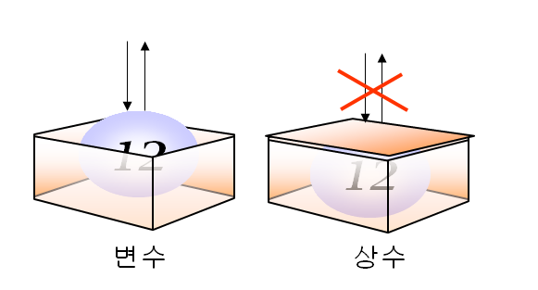
변수와 상수
변수(variable): 저장된 값의 변경이 가능한 공간
상수(constant): 저장된 값의 변경이 불가능한 공간

Slide 3
데이터형의 종류
자료형 |  |  | 설명 | 바이트수 | 범위
정수형 | 부호있음 | short | short형 정수 | 2 | -32768～32767
 |  | int | 정수 | 4 | -2147483648～2147483647
 |  | long | long형 정수 | 4 | -2147483648～2147483647
 | 부호없음 | unsigned short | 부호없는 short형 정수 | 2 | 0～65535
 |  | unsigned int | 부호없는 정수 | 4 | 0～4294967295
 |  | unsigned long | 부호없는 long형 정수 | 4 | 0～4294967295
문자형 | 부호있음 | char | 문자 및 정수 | 1 | -128～127
 | 부호없음 | unsigned char | 문자 및 부호없는 정수 | 1 | 0～255
부동소수점형 |  | float | 단일정밀도 부동소수점 | 4 | 1.2E-38～3.4E38
 |  | double | 두배정밀도 부동소수점 | 8 | 2.2E-308～1.8E308
부울형 |  | bool | 참이나 거짓을 나타낸다. | 1 | true, false

Slide 4
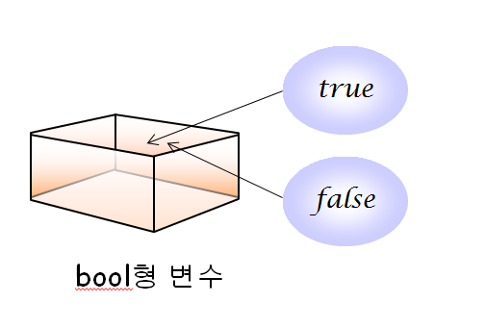
bool 형
논리형의 변수는 참 또는 거짓의 값만을 가질 수 있다.
bool condition = true;

Slide 5
식별자를 만드는 규칙
알파벳 문자와 숫자, 밑줄 문자 _로 구성
첫 번째 문자는 반드시 알파벳 또는 밑줄 문자 _
대문자와 소문자를 구별
예약어는 사용할 수 없다.
C언어의 키워드
C++언어의 키워드
auto | double | int | struct
break | else | long | switch
case | enum | register | typedef
char | extern | return | union
const | float | short | unsigned
continue | for | signed | void
default | goto | sizeof | volatile
do | if | static | while
asm | false | protected | try
bool | friend | public | typeid
catch | inline | reinterpret_cast | typename
class | mutable | static_cast | using
const_cast | namespace | template | virtual
delete | new | this | wchar_t
dynamic_cast | operator | throw
explicit | private | true

Slide 6
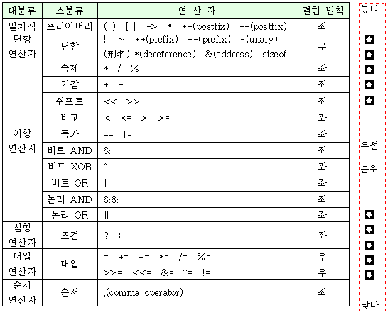
연산자의 종류와 우선순위 및 결합순서

Slide 7
제어문법
조건문
if
switch
반복문
for
while
do while
기타 제어문(분기문)
break
continue
goto
return

Slide 8
조건문
조건에 따라 특정 문장을 수행하도록 또는 수행하지 않도록 만드는 문장
조건문의 종류
if
switch

Slide 9
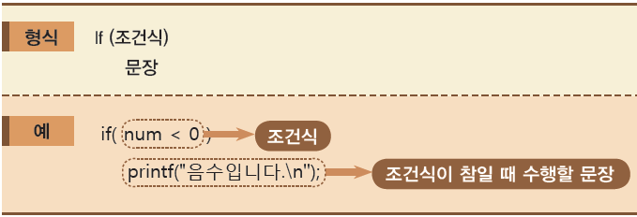
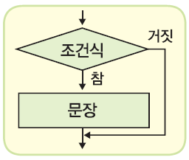
if문 (1/2)
기본적인 if
if 다음의 ()안에 있는 조건식이 참이면 문장을 수행하고, 조건식이 거짓이면 수행하지 않는다.

Slide 10
if문 (2/2)
복합문(compound statement)
if 문에서 조건식이 참일 때 수행할 문장이 여러 개면, 여러 개의 문장을 하나로 묶기 위해서 { }를 사용한다.
if ( a > b )
max = a;
min = b;
조건이 참일 때 수행할 문장
if문의 다음 문장
if ( a > b )
{
max = a;
min = b;
}
조건이 참일 때 수행할 문장

Slide 11
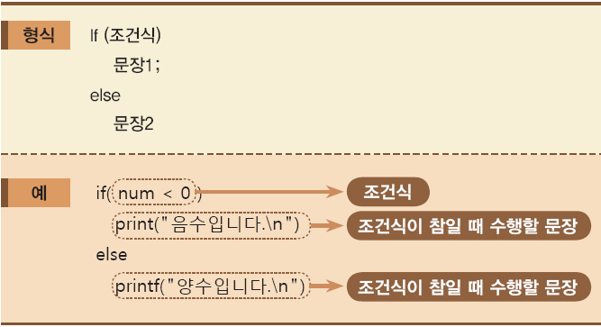
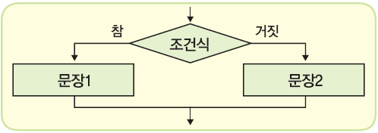
if~else문
if의 조건식이 만족할 때는 if 다음에 있는 문장1을 수행하고 만족하지 않을 때는 else 다음에 있는 문장2를 수행한다.

Slide 12
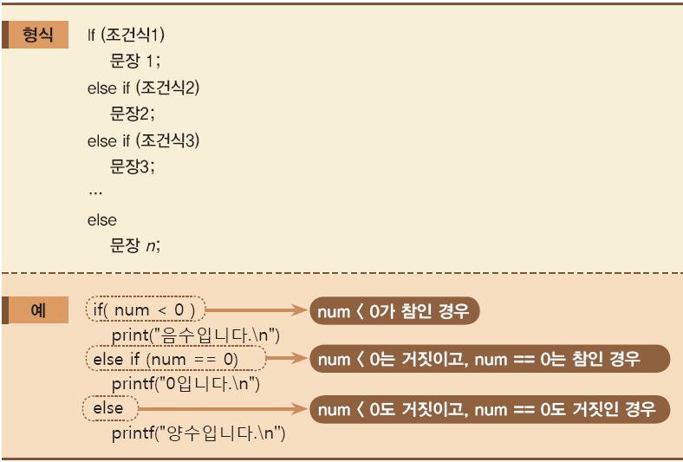
다중 if문(1/2)

Slide 13
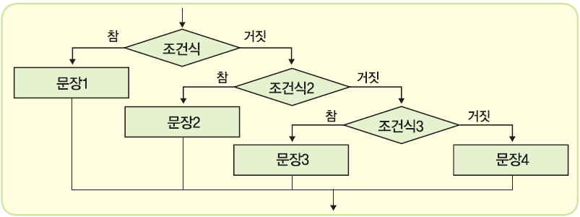
다중 if문(2/2)
if else 문에서 else 다음에 다시 if를 사용하는 문장
if ( score >= 90 )
grade = 'A';
else if ( score >= 80 )
grade = 'B';
else if ( score >= 70 )
grade = 'C';
else if ( score >= 60 )
grade = 'D';
else
grade = 'F';
다중 if

Slide 14
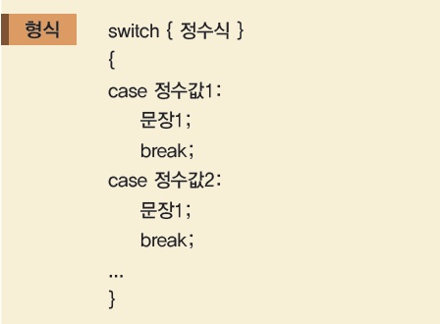
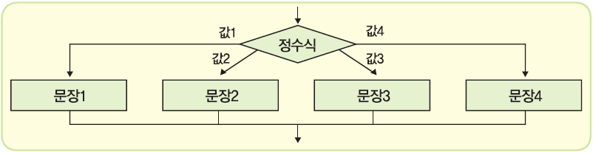
switch문 (1/2)
정수식의 값을 평가한 후에, 같은 값인 case 문을 찾아서 해당 case 문 다음에 나열된 문장들을 수행한다. 이 때 break를 만나면 switch 문을 빠져나간다.
(정수식)

Slide 15
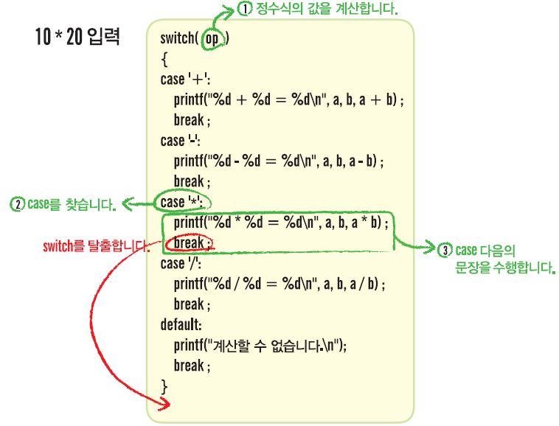
switch문 (2/2)

Slide 16
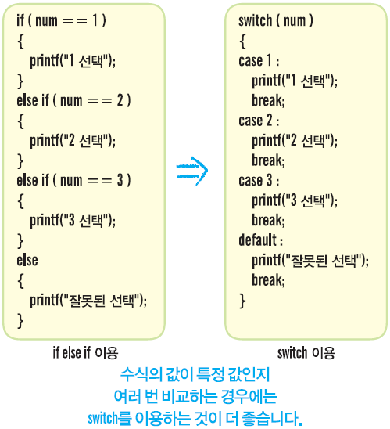
switch와 if~ else if (1/2)

Slide 17
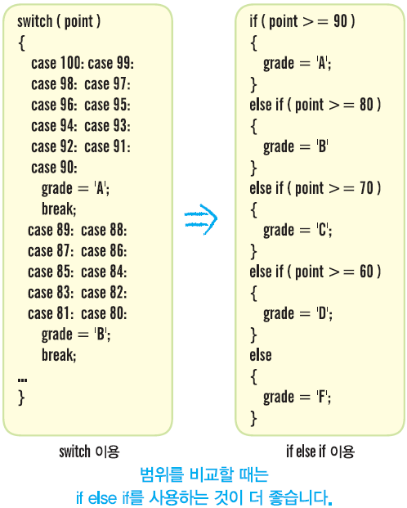
switch와 if~ else if (2/2)

Slide 18
반복문
같은 코드를 여러 번 반복할 수 있도록 하는 제어문
반복문의 종류
for
while
do while

Slide 19
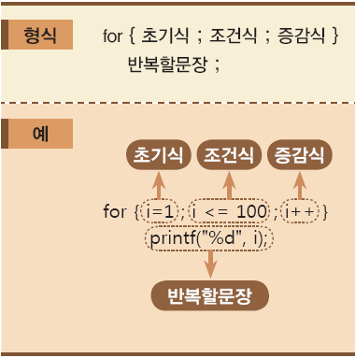
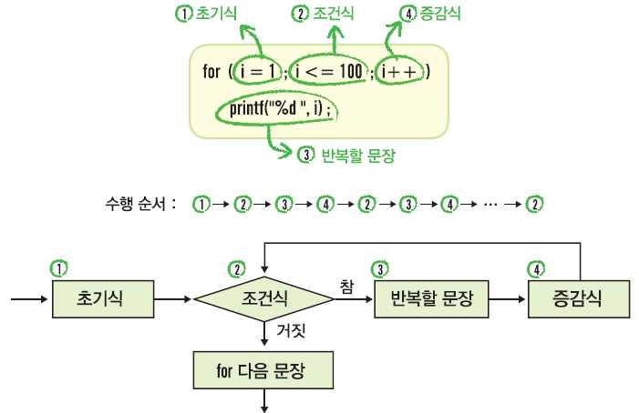
for문 (1/3)

Slide 20
for문 (2/3)
for 문을 구성하는 초기식, 조건식, 증감식, 반복할 문장은 모두 생략할 수 있다.
i = 0;
for ( ; i < 10 ; i++ )
printf("i = %d ", i);
for ( i = 0 ; ; i++ )
printf("i = %d " , i);
for ( i = 0 ; i < 10 ; )
printf("i = %d ", i++);
for ( i = 0 ; i < 10 ; i++)
;
초기식 생략
조건식 생략
증감식 생략
반복할 문장 생략

Slide 21
for문 (3/3)
중첩된 for
for ( i = 1 ; i < 10 ; i++ )
{
for ( j = 1 ; j < 10 ; j++ )
{
printf("%d*%d=%2d ", i, j, i*j);
}
printf("\n");
}

Slide 22
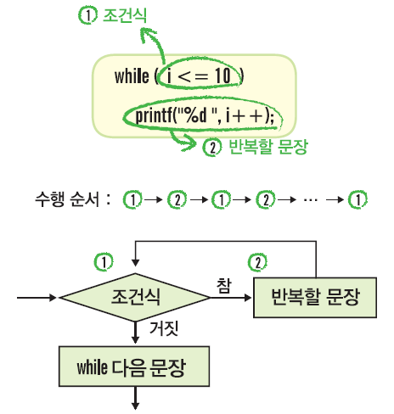
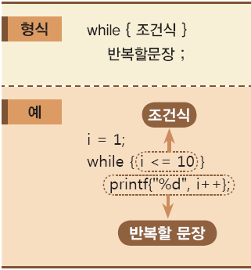
while문 (1/2)

Slide 23
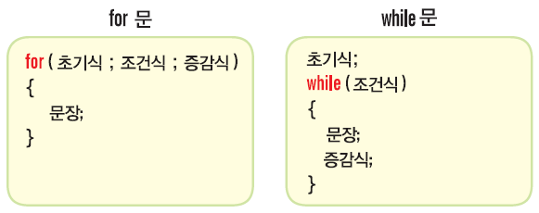
while문 (2/2)
for와 while

Slide 24
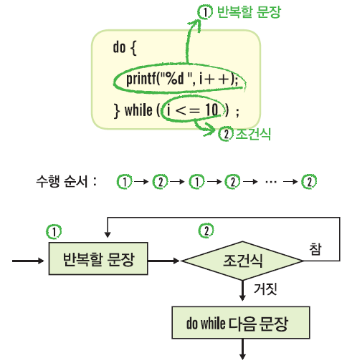
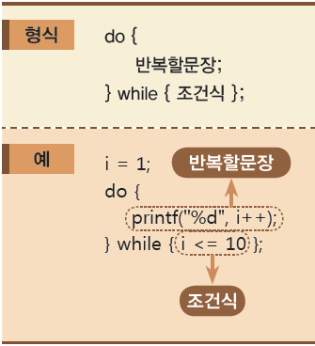
do~ while문

Slide 25
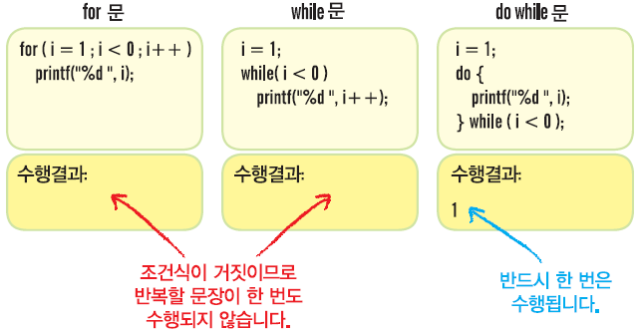
for, while, do~while의 차이
for와 while은 조건식을 먼저 검사해서 조건식이 참인 경우에만 문장을 수행하지만, do while은 일단 먼저 문장을 수행한 다음에 조건식을 검사한다.

Slide 26
분기문
문장의 실행 순서를 바꾸는 제어문
기타제어문(분기문)의 종류
break
continue
goto
return

Slide 27
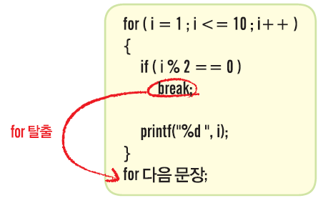
break
break 문을 for, while, do~while 등의 반복문 안에서 사용하면 반복문을 빠져나가게 만든다.
break를 이용하면 무한 루프를 탈출할 수 있다.

Slide 28
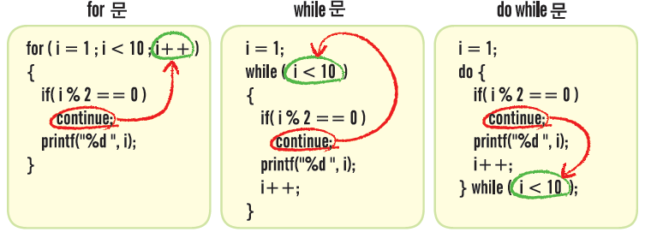
continue
반복문 안에서 continue 문을 만나면 루프의 시작 부분으로 돌아가게 만든다.

Slide 29
goto
프로그램 수행 중 제어의 흐름을 프로그램의 특정 위치로 이동하려면 goto 문을 사용한다.
레이블을 정의할 때는 레이블을 구별하기 위한 이름과 콜론(:)이 필요하다.
for ( i = 1 ; i <= 10 ; i++ )
{
if ( i % 2 == 0 )
goto exit;
printf("%d ", i);
}
exit:
printf("\n");

Slide 30
return
return문을 만나면 함수를 호출한 곳으로 되돌아간다.
for ( i = 1 ; i <= 10 ; i++ )
{
if ( i % 2 == 0 )
return 1;
printf("%d ", i);
}

Slide 31
[문제1]
[문제] 두 수 x와 y의 값을 키보드로 입력 받아 작은 수에서 큰 수 까지의 합을 출력하세요. (입출력은 cin과 cout 스트림 이용)
[입력형식]
x값을 입력하세요 :
Y값을 입력하세요 :
[출력형식]
작은 수 [ ]에서 큰 수 [ ] 까지의 합은 [ ]입니다.

Slide 32
[문제2]
[문제] 영문 문자열을 입력 받아 전체 문자열의 개수 및 모음과 자음의 개수가 출력되도록 프로그램 하세요.
[입력형식]
영문 문자열을 입력하세요 :
[출력형식]
[ ]문자열 중에서
전체 문자열의 개수는 [ ]개,
모음의 개수는 [ ]개,
자음의 개수는 [ ]개 입니다.

Slide 33
수행 과제(3)
[문제]본 강의에서 제시한 두 문제를 해결하여 제출하세요.
제출방법 : ppt(파워포인트) 파일에 소스와 출력 결과를 스캔 및 복사하여 제출하세요.
제출일 : 2020년 03월30일 월요일 ~ 04월05일 금요일 23시59분까지
제출장소 : 한림 스마트 컴퍼스(https://smart.hallym.ac.kr) 해당 과목 [과제]란에 제출하시면 됩니다. (제출시 제목란에 “여러분의 학번이름”을 쓰시고, 파일을 전송하시면 됩니다.)

